Slide 1


Slide 2


استيقظ...!
بقلم:
مسير ماطر الظفيري
مقال نشر في جريدة الوطن

Slide 3

إنه الإيمان إذا ارتفع في قلب المرء المسلم جعل القلب يستيقظ فترتفع همته وتعلو رغبته وينطلق نحو معالي الأمور بعد أن كان يسعى لسفسافها ، ويعتدل في طريقه بعد أن كان كالكوز – الكأس – مجخيا – منكوسا - لايعرف معروفا ولاينكر منكرا إلا ماأشرب من هواه !

Slide 4

إنه استيقاظ يحبه الله عز وجل ورسوله صلى الله عليه وسلم ويدعوان إليه، فالله دعانا لإيقاظ قلوبنا من سباتها وغفلتها بالتفكر في خلقه وتدبر آياته والتعرف عليه جل وعلا فقال:( أَفَلَا يَتَدَبَّرُونَ الْقُرْآنَ أَمْ عَلَىٰ قُلُوبٍ أَقْفَالُهَا ) محمد 24 ، وقال: ( اللَّهُ يَتَوَفَّى الأنْفُسَ حِينَ مَوْتِهَا وَالَّتِي لَمْ تَمُتْ فِي مَنَامِهَا فَيُمْسِكُ الَّتِي قَضَىٰ عَلَيْهَا الْمَوْتَ وَيُرْسِلُ الْأُخْرَىٰ إِلَىٰ أَجَلٍ مُسَمًّى إِنَّ فِي ذَٰلِكَ لَآيَاتٍ لِقَوْمٍ يَتَفَكَّرُونَ ) الزمر 42 .

Slide 5
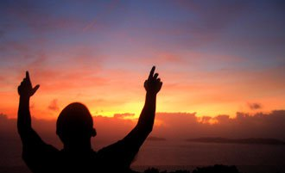
ورسول الله صلى الله عليه وسلم دعانا لهذه اليقظة بقوله: « الكيس من دان نفسه وعمل لما بعد الموت والعاجز من أتبع نفسه هواها وتمنى على الله » رواه الترمذي وقال: حسن، فمحاسبة النفس هي في حقيقتها استيقاظ للقلب من نومته واستدراك لما فاته من الخير وانتباه من غفلة ألمت به، إنها دأب الصالحين، والخطوة الأولى في طريق التائبين، إنها العودة لرب العالمين ( وَأَنِيبُوا إِلَىٰ رَبِّكُمْ وَأَسْلِمُوا لَهُ ) الزمر54.

Slide 6

تيقَّظ فما أنت بالخـــــــــــالدِ
ولا حادث الدهر بالراقدِ
فخلِّد بسعيك مجداً يدومُ
دوام النجوم بلا جاحـــد
وأبق لك الذكر بالصالحات
وخل النزوع إلى الفاسد

Slide 7

عن بريدة بن الحصيب الأسلمي رضي الله عنه قال: جاء ماعز بن مالك إلى النبي صلى الله عليه وسلم. فقال: يا رسول الله! طهرني. فقال: « ويحك! ارجع فاستغفر الله وتب إليه » قال: فرجع غير بعيد. ثم جاء فقال: يا رسول الله! طهرني. فقال رسول الله صلى الله عليه وسلم: « ويحك! ارجع فاستغفر الله وتب إليه » قال: فرجع غير بعيد. ثم جاء فقال: يا رسول الله! طهرني. فقال النبي صلى الله عليه وسلم مثل ذلك.

Slide 8

حتى إذا كانت الرابعة قال له رسول الله صلى الله عليه وسلم « فيم أطهرك؟ » فقال: من الزنى. فسأل رسول الله صلى الله عليه وسلم « أبه جنون؟ » فأخبر أنه ليس بمجنون. فقال: « أشرب خمرا؟ » فقام رجل فاستنكهه فلم يجد منه ريح خمر.

Slide 9
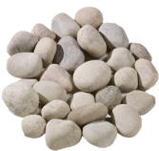
قال: فقال رسول الله صلى الله عليه وسلم « أزنيت؟ » فقال: نعم. فأمر به فرجم.
فكان الناس فيه فرقتين:
قائل يقول: لقد هلك. لقد أحاطت به خطيئته.
وقائل يقول: ما توبة أفضل من توبة ماعز: أنه جاء إلى النبي صلى الله عليه وسلم فوضع يده في يده. ثم قال اقتلني بالحجارة.
قال: فلبثوا بذلك يومين أو ثلاثة.

Slide 10

ثم جاء رسول الله صلى الله عليه وسلم وهم جلوس فسلم ثم جلس. فقال: « استغفروا لماعز بن مالك». قال: فقالوا: غفر الله لماعز بن مالك. قال: فقال رسول الله صلى الله عليه وسلم: « لقد تاب توبة لو قسمت بين أمة لوسعتهم».

Slide 11
قال: ثم جاءته امرأة من غامد من الأزد. فقالت: يا رسول الله! طهرني. فقال: «ويحك! ارجعي فاستغفري الله وتوبي إليه».

Slide 12
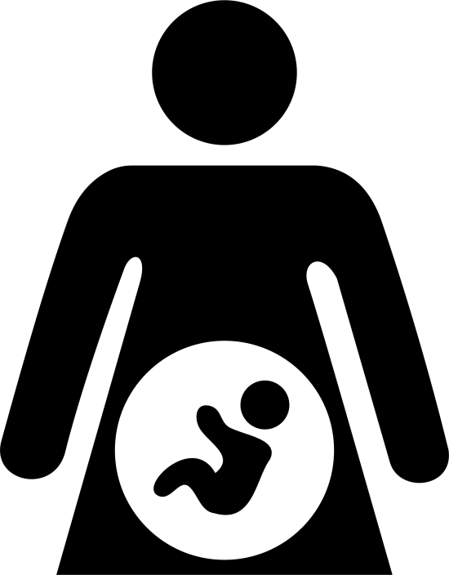
فقالت: أراك تريد أن ترددني كما رددت ماعز بن مالك.
قال: « وما ذاك ؟ ».
قالت: إنها حبلى من الزنى.
فقال: « آنت ؟ ».
قالت: نعم.
فقال لها: « حتى تضعي ما في بطنك ».
قال: فكفلها رجل من الأنصار حتى وضعت.

Slide 13

قال: فأتى النبي صلى الله عليه وسلم فقال: قد وضعت الغامدية. فقال: « إذا لا نرجمها وندع لها ولدها صغيرا ليس له من يرضعه ». فقام رجل من الأنصار فقال: إلي رضاعه يا نبي الله! قال: فرجمها. رواه مسلم 1695.

Slide 14
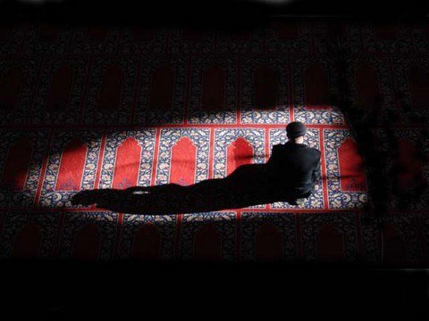
انظر كيف استيقظ الإيمان في قلوب هؤلاء الصحابة بعد غفلة المعصية فاحترق القلب من حرارة الإثم ودعاهم لتطهير هذا الإثم بإقامة الحد الواجب شرعا فطهروا أنفسهم من هذه الرذيلة وحازوا فخر التوبة النصوح التي قال عنها النبي صلى الله عليه وآله وسلم: « لقد تاب توبة لو قسمت بين أمة لوسعتهم ».

Slide 15
يا لهذا الاستيقاظ وحلاوته، وهل من لذة تعادل لذته؟ إن بعض الناس قد فقد هذه اللذة فأصبحوا بلا هدف ولا إحساس هائمين في الخطايا مبتعدين عن هذه اللذة، فالإيمان يرتفع حال المعصية ثم إذا تركت يعود فعن ابن عباس رضى الله عنهما قال: قال رسول اللَّه صلى الله عليه وسلم: «‏ لايزني العبد حين يزني وهو مؤمن، ولايسرق حين يسرق وهو مؤمن، ولايشرب حين يشرب وهو مؤمن، ولايقتل وهو مؤمن»‏‏.‏ قال عكرمة: قلت لابن عباس: كيف ينزع الإيمان منه؟ قال: هكذا وشبك بين أصابعه ثم أخرجها، فإن تاب عاد إليه هكذا وشبك بين أصابعه. رواه البخاري 6809 .

Slide 16
أخي احذر على قلبك من قلب وتحويل، واسع لزيادة الإيمان فيه فقد « ذاق طعم الإيمان، من رضي بالله ربا وبالإسلام دينا وبمحمد رسولا» رواه مسلم 34، واعلم بأن الاستغراق في المباحات يؤدي إلى قسوة القلب ويلهي عن الطاعات ويؤدي إلى فعل المحرمات والعياذ بالله .
اللهم حبب إلينا الإيمان وزينه في قلوبنا، وكره إلينا الكفر والفسوق والعصيان واجعلنا من الراشدين، اللهم توفنا مسلمين، وأحينا مسلمين وألحقنا بالصالحين، غير خزايا، و لامفتونين يارب العالمين.

Slide 17




Mesyar althafiri
رابط المقال في مدونة الداعي الغريب:

